Slide 1

7조
스마트 의자
20161504 이규환
20171105 곽재훈
20161497 신동석

Slide 2

목 차
작품 개요
이용 모듈
역할 분담
소스 코드

Slide 3
작품 개요
⊙ 왜 이걸 구상하게 되었는가 ? - 사회에서의 불편한 점.
⊙영화관 좌석 차등제로 인한 문제점

Slide 4
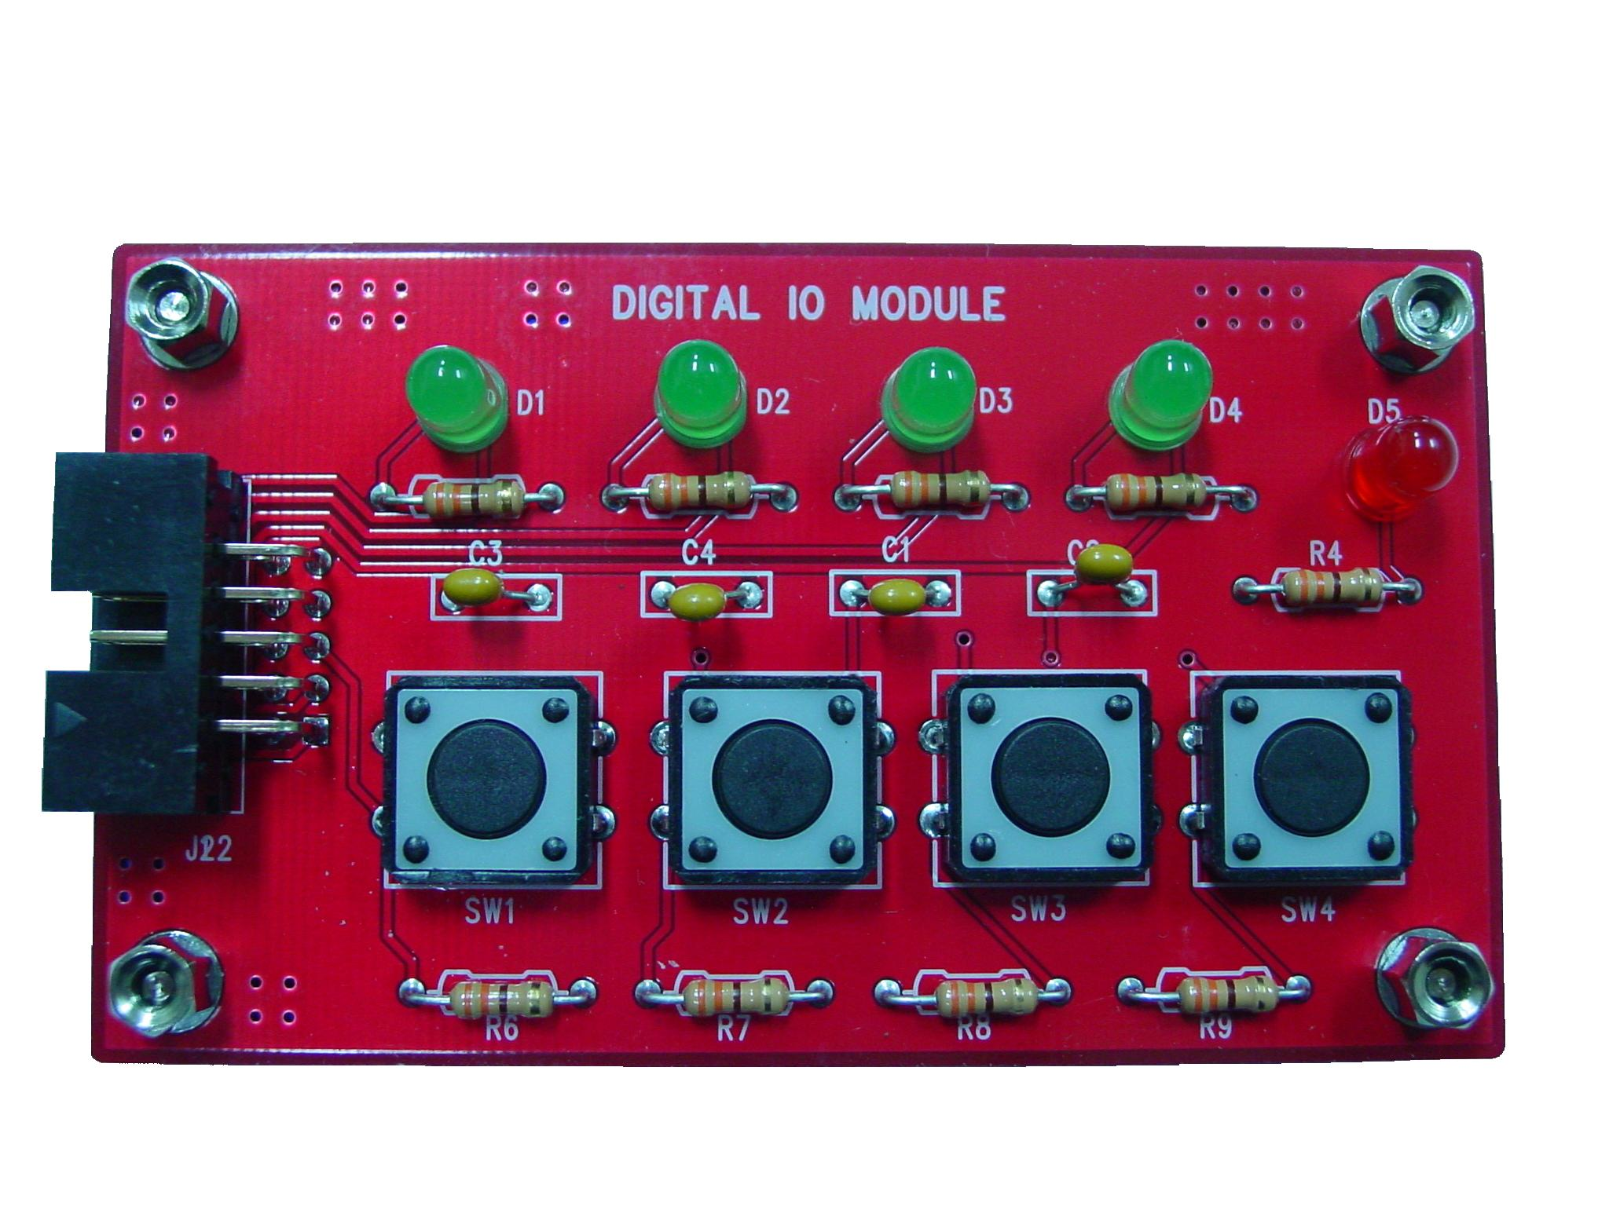
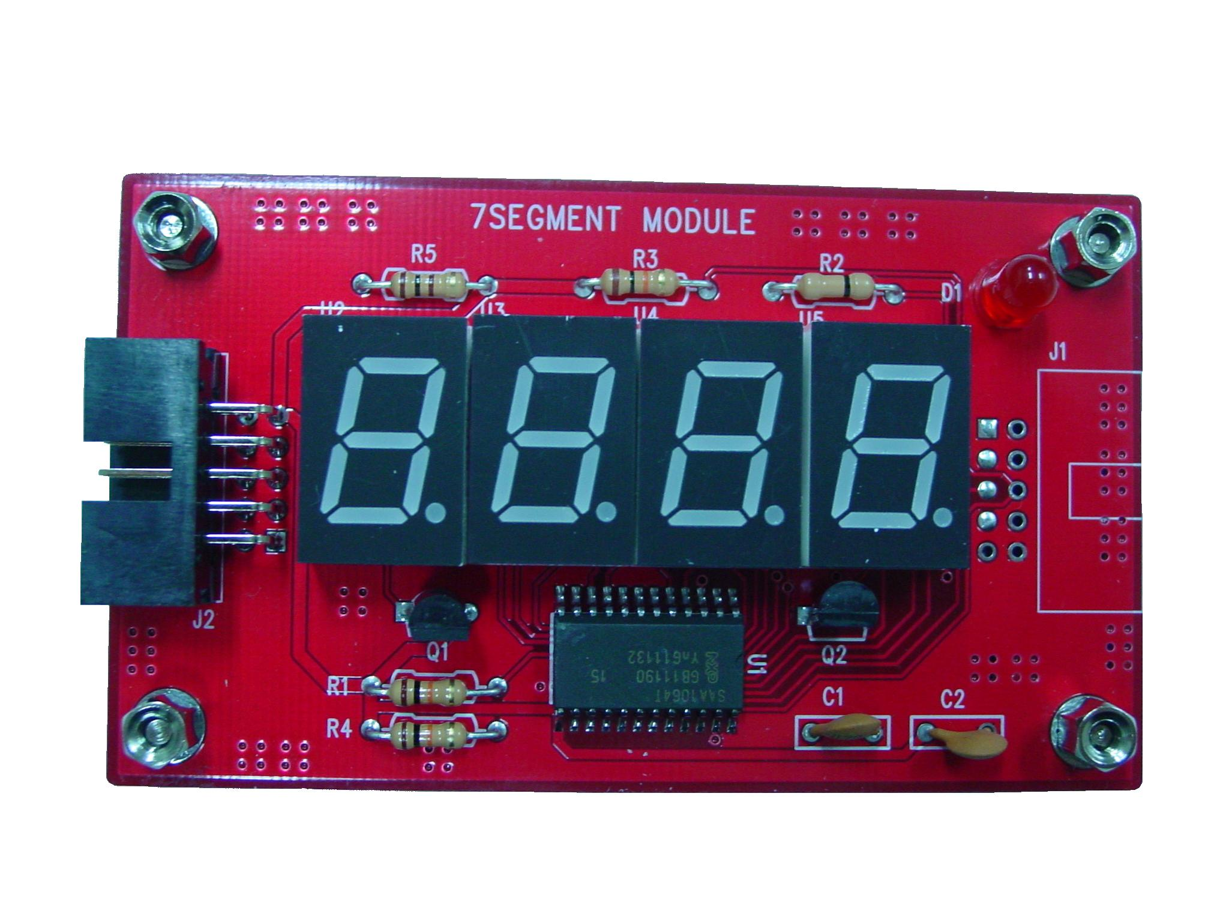
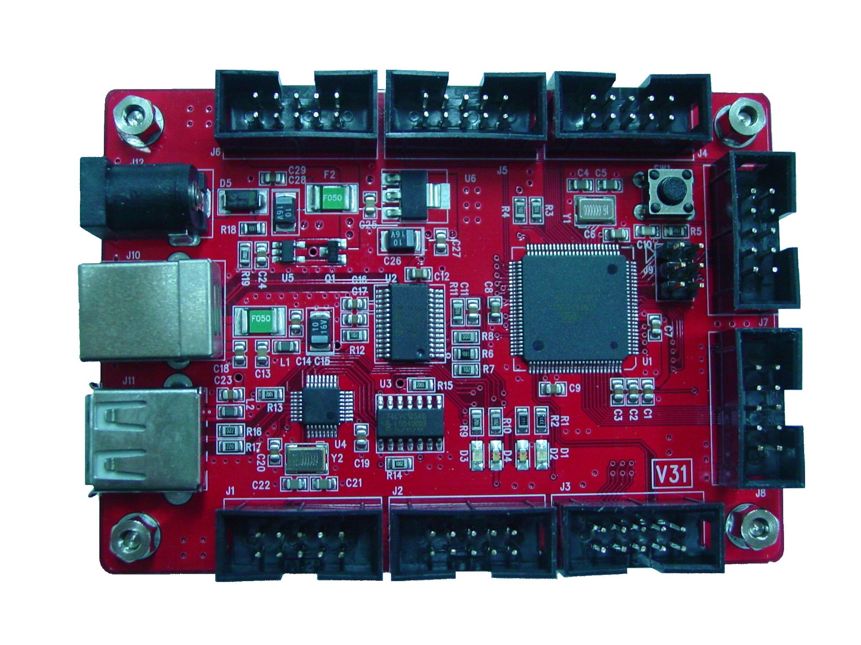
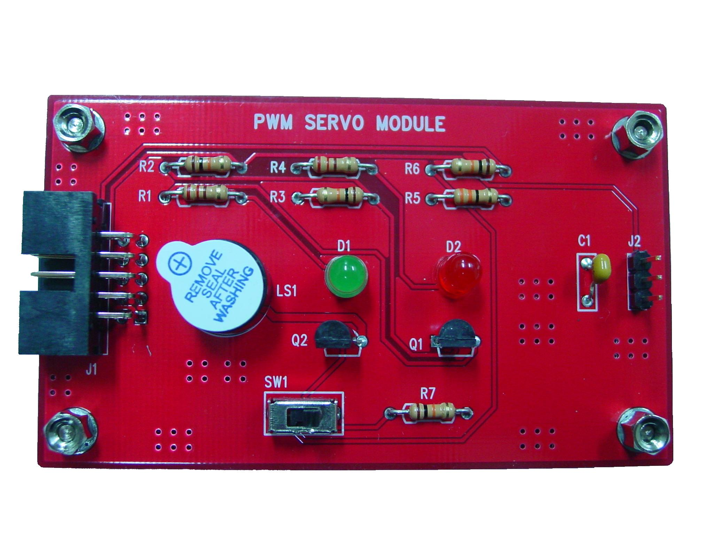
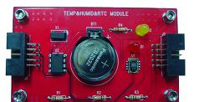
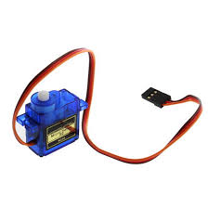
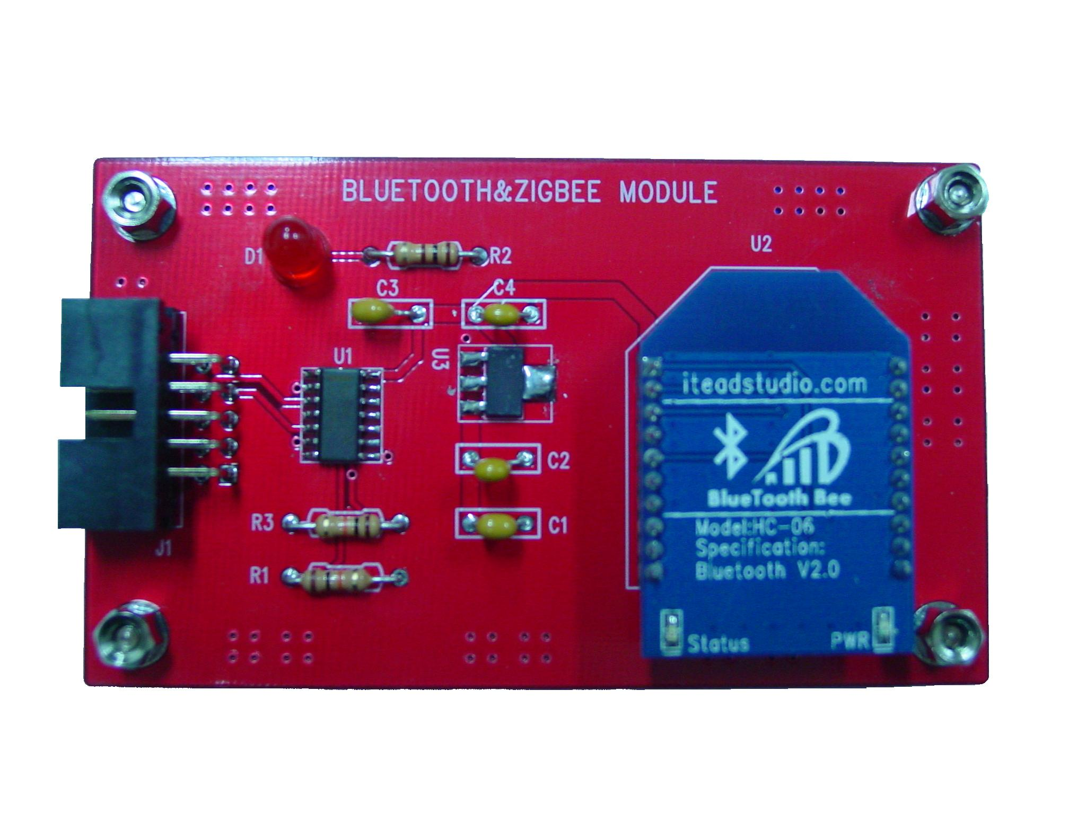

이용 모듈

Slide 5
역할 분담
이규환 (조장) : 발표
블루투스 앱 디자인 제작
블루투스 모터 제어
곽재훈 (조원) : 대본
7-Segment 시간 제어(보조)
신동석 (조원) : Led Toggle 모터 제어
7-Segment 시간 제어㈜
Report
PPT

Slide 6
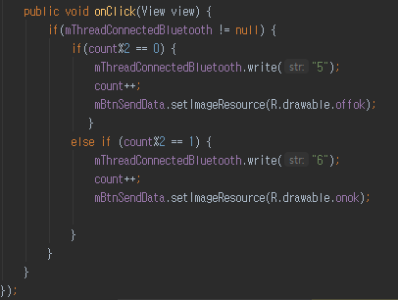
안드로이드 소스 코드

Slide 7
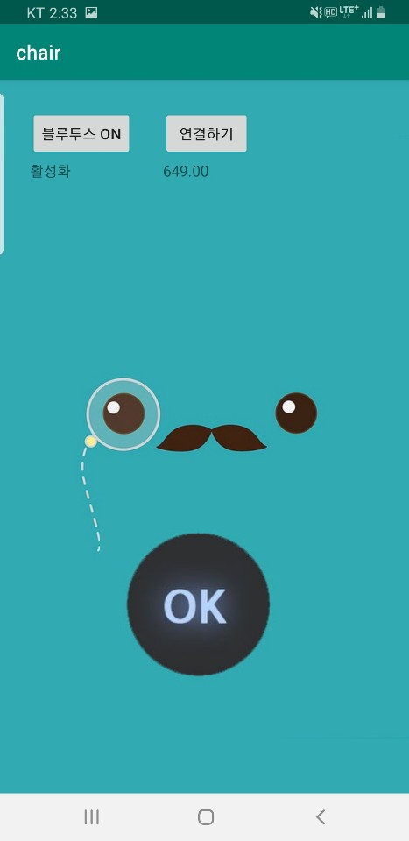
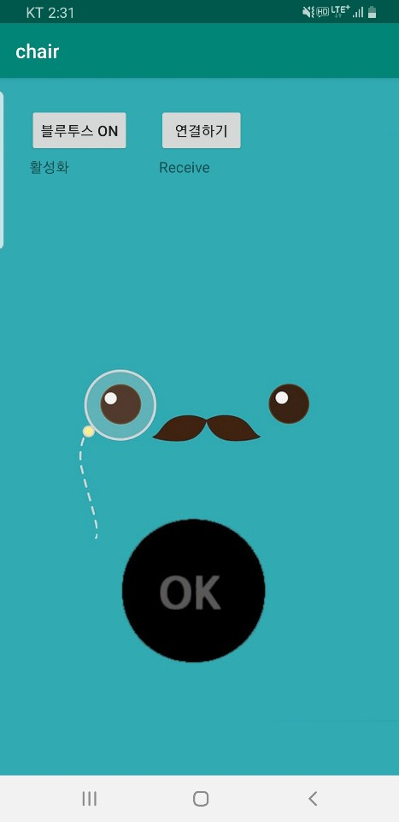
스마트폰 어플
버튼 On 상태
←
버튼 Off 상태
←

Slide 8
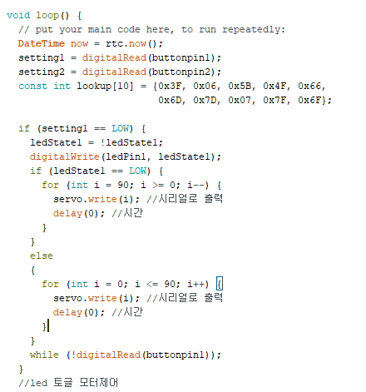
아두이노 소스 코드

Slide 9
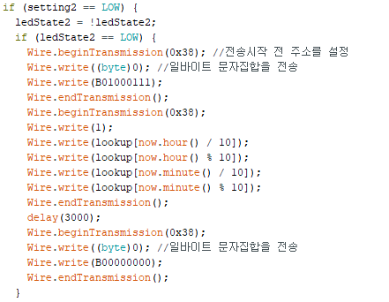
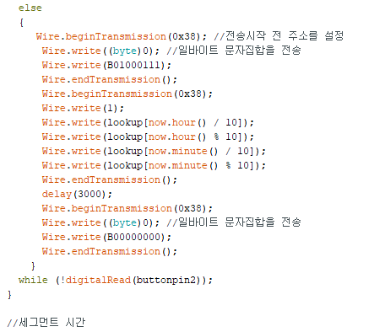
아두이노 소스 코드

Slide 10
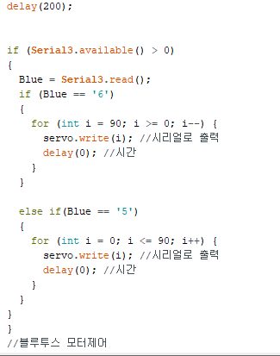
아두이노 소스 코드

Slide 11
THANK YOU

Slide 12
Q&A

